Slide 1
第3章 键值数据库Redis
大数据库系统

Slide 2
第3章 键值数据库Redis
本章内容
3.1 Redis简介
3.2 Redis的安装、五大数据类型概述
3.3 Redis数据类型及操作
3.3.1 通用命令
3.3.2 STRING（字符串）相关命令与操作
3.3.3 LIST（列表）相关命令与操作
3.3.4 SET（无序集合）相关命令与操作
3.3.5 ZSET（有序集合）相关命令与操作
3.3.6 HASH（哈希表）相关命令与操作

Slide 3
3.4 Redis的事务及消息订阅功能
3.4.1 Redis事务功能
3.4.2 Redis消息订阅功能
3.5 Redis的持久化
3.5.1 RDB持久化
3.5.2 AOF持久化
3.6 Redis集群配置，组从复制
3.6.1 Redis集群简介及配置
3.6.2 Redis主从复制功能
3.7 Redis运维
3.7.1 Redis运维相关命令简介
3.7.2 Redis哨兵模式的配置及使用

Slide 4
3.1 Redis简介
本节内容
3.1.1 Redis起源
3.1.2 Redis是什么
3.1.3 Redis的特点
3.1.4 Redis的应用

Slide 5
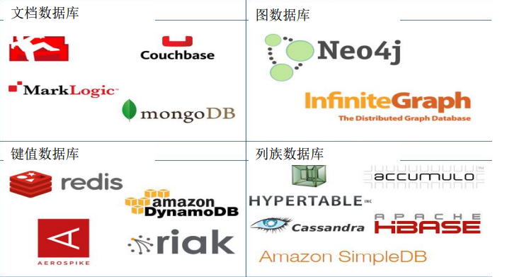
3.1.1 Redis起源
NoSQL的四大类型

Slide 6

3.1.1 Redis起源
起源
Redis是由意大利的一家创业公司Merzia的创始人Salvatore Sanfilippo于2009年开发的一款数据库
Salvatore Sanfilippo早年是系统管理员，2004到2006年做嵌入式工作，之后接触web
2007年和朋友共同创建一个网站LLOOGG.com

Slide 7
3.1.1 Redis起源
LLOOGG.com为什么需要redis
LLOOGG.com是一个访客信息网站
随着网站的用户越来愈多，需要维护的列表数量也越来越多，要执行的用户操作也越来越多
LLOOGG使用的数据库是Mysql
每次Mysql执行用户操作，都需要进行硬盘的读写操作
程序的性能严重受制于硬盘的I/O
很多操作都在排队
最后导致网站崩溃

Slide 8
3.1.1 Redis起源
开发Redis
2009年开发了Redis数据库，旨在解决LLOOGG.com的负载问题
Salvatore Sanfilippo希望有更多人能够使用它，将其开源发布
继续开发Redis，并不断地完善至今
现在，使用Redis数据库的用户已经不计其数
Notes:
2009年开发了redis，2007年创建lloogg.com，说明网站发展得很好，lloogg。Com遇到的问题实际上也是这时间很多发展比较好的网站、互联网公司遇到的问题，也是我们之前Nosql起源的几个阶段发展中提到mysql遇到的瓶颈

Slide 9
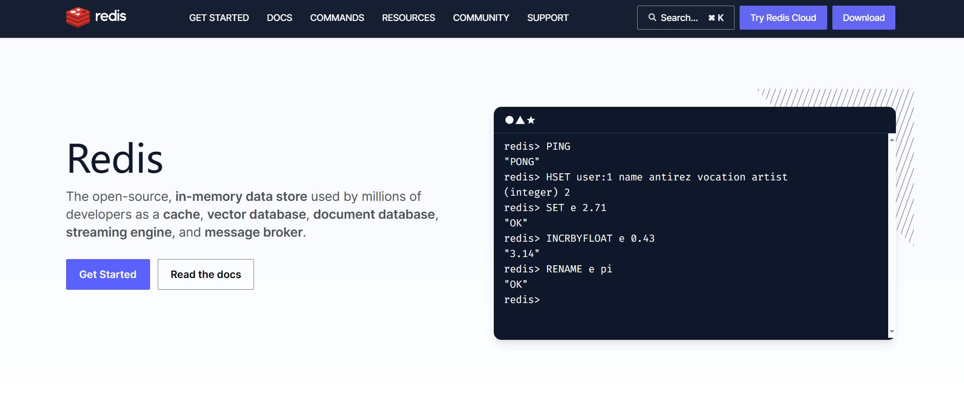
http://redis.io
Notes:
网站截图时间是2021年1月

Slide 10
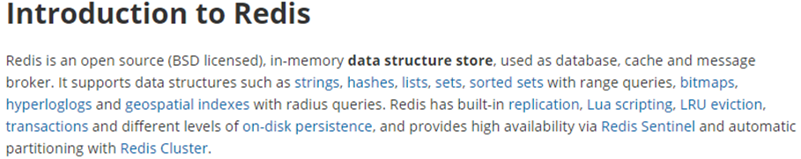
3.1.2 Redis是什么
什么是Redis？
Redis:REmote DIctionary Server
远程字典服务器
Notes:
Redis 是一个开源（BSD许可）的，内存中的数据结构存储系统，它可以用作数据库、缓存和消息中间件。 它支持多种类型的数据结构，如 字符串（strings）， 散列（hashes）， 列表（lists）， 集合（sets）， 有序集合（sorted sets） 与范围查询， bitmaps， hyperloglogs 和 地理空间（geospatial） 索引半径查询。 Redis 内置了 复制（replication），LUA脚本（Lua scripting）， LRU驱动事件（LRU eviction），事务（transactions） 和不同级别的 磁盘持久化（persistence）， 并通过 Redis哨兵（Sentinel）和自动 分区（Cluster）提供高可用性（high availability）。

Slide 11
3.1.3 Redis的特点
特点
a.支持多种类型的数据结构
总共8种数据结构
适应不同场景下的存储需求
Notes:
总共8种，常用的5种 bitmaps， hyperloglogs 和 地理空间（geospatial）

Slide 12
3.1.3 Redis的特点
特点
b. 读/写速度快，性能高，纯粹为应用而产生
官方数据：
读的速度是110 000次/s
写的速度是81 000次/s
不同的服务器配置性能略有不同
c. 支持持久化
异步将内存中的数据写到硬盘上，同时不影响继续服务
Notes:
这里写指的都是把数据库中的数据都存放到内存的写速度，例如像之前举的谷歌的例子
并不是指将redis用作后方数据库mysql与用户之间缓存的的写速度

Slide 13
3.1.3 Redis的特点
特点
d. 实现分布式集群和高可用
高可用主从复制
数据备份
读写分离
平衡集群中服务器的负荷
容灾
Redis Sentinel（哨兵模式）自动监控服务器情况，支持高可用

Slide 14
3.1.3 Redis的特点
特点
e. 核心代码简单且功能强大
还包括其他功能，如消息订阅发布数据库事务等
功能不依赖外部库，它的所有操作都是原子性的，使用简单
Notes:
Redis的代码开源在GitHub，代码非常简单优雅，愿意花时间就能去看懂；它的编译安装也很简单，不存在其他系统依赖；

Slide 15
3.1.3 Redis的特点
特点
f. 支持多种计算机编程语言
如Java、C、C++、Python、PHP、Lua、Ruby、Node.js、
C#、GoLand等
为多种计算机编程语言提供API

Slide 16
3.1.4 Redis的应用
1、做缓存
缓存速度和查询速度更快，使用更方便
实现数据查询、缓存新闻消息内容、缓存热门商品内容或购物车等
Notes:
新闻消息
热门商品
购物车
经常需要访问，修改购物的商品，数量等，访问概率大

Slide 17
3.1.4 Redis的应用
2、做计数器/限速器应用
Redis的命令具有原子性，可以使用INCR、DECR、GETSET、INCRBY等相关命令来构建计数器/限速器系统
用户点赞数、用户访问数、热门帖子的转发数、评论数、秒杀计数、搜索频次间隔限制、登录频次、短信发送频次等
限制某个用户访问某个API的频率，常用的有抢购时，防止用户疯狂点击带来不必要的压力
这类操作如果用MySQL，频繁的读写会带来相当大的压力
Notes:
用户点赞数、用户访问数、热门帖子的转发数、评论数等，大型网站这些数据时时都在变动
把一个全局计数器应用在不同的业务场景下，可能会有不同的作用，比如：全局库存计数器。针对秒杀等并发量很大的业务场景，如果通过mysql等关系型数据库来做库存的实时扣减，用户体验不会太好。这个时候我们可以考虑将秒杀商品的库存数量存入redis，通过redis来提供一个全局库存的实时扣减和查询服务
限流器。我们会经常用nginx做反向代理，然后使用其提供的相关模块来做一些访问限制，比如针对单一IP在一段时间之内的访问次数做限制。这类功能通过redis也很容易实现，给每个IP维护一个计数器，expire time设置为需要限定的时间段即可。还有一些其它类似的业务场景，比如限制某个手机号的登录频次、短信发送频次、某类业务功能的使用频次等等。

Slide 18
3.1.4 Redis的应用
3、实现消息队列、实时消息系统
Redis拥有消息订阅发布、阻塞队列的命令，List数据结构具备队列和堆栈的功能，让一个程序在执行时被另一个程序添加到队列中
到货通知、邮件发送、简单的在线聊天系统
不需要高可靠，但是会带来非常大的DB压力
利用Redis的Pub/Sub命令构建消息系统
Notes:
List数据结构具备队列和堆栈的功能
在线聊天系统：购物网站内置的简单聊天系统用于简单的与客服之间沟通

Slide 19
3.1.4 Redis的应用
4、实现排行榜应用
Redis的有序集合数据类型给排行榜的实现提供了条件
对上百万个用户的排名，打分系统（评委的权值）采用其他数据库来实现是非常困难的
12306等超时未支付情况
利用Redis的ZADD、ZREVRANGE、ZRANK等命令可以轻松实现排名并获取排名的用户
Notes:
甚至可以自由设定权值，比如某些评委的权值大，一票等于五票
或者只找到前十等
对于超过一定时间（比如30分钟）未支付的订单，将其状态从待支付变成无效（比如12306订票操作）。
在和第三方支付平台交互时，如果超过一段时间没有收到三方支付平台的支付回调，我们需要主动发起支付状态查询请求，同步该笔订单的支付结果。
我们往往会借助于定时任务来扫描相关数据库表来处理这类需求，但定时任务不但处理不及时，而且自身的状态维护也是一件比较复杂的事情。
我们同样可以借助于redis的sorted set来处理这类问题。比如上面提到的超时未支付订单，可以在订单创建时，往redis的sorted set里写入一条数据，member为order id，score为当前时间加上30分钟（超过30分钟未支付，将状态设置为无效）。订单若支付成功，则将该记录删掉。否则，我们会反复扫描sorted set的第一条记录，如果这条记录的score小于等于当前时间，则将这笔order状态设置为无效，之后将该记录从sorted set中删除。

Slide 20
3.1.4 Redis的应用
5、数据过期处理
Redis支持对key进行生命周期设定，查询，修改
Redis会自动通过key的生命周期属性找出过期的数据进行删除
可以查询生命周期属性来确认一个关键字在什么时候应该被删除。
Notes:
节约空间

Slide 21
3.1.4 Redis的应用
6、做大型社交网络
利用集合的一些命令，比如求交集、并集、差集等，方便完成共同好友、共同爱好等功能
Redis可以很好地与社交网络相结合，如新浪微博、Twitter等
共同好友，共同爱好，好友中有谁点赞了哪个微博，有谁评论了哪个微博
聊天工具里未读消息通常也会放在缓存
提示有新的帖子或者评论
使用QQ、微博等工具中，信息的刷新、浏览、查看、实时聊天需要Redis的支持
Notes:
共同好友，共同爱好，好友中有谁点赞了哪个微博，有谁评论了哪个微博
聊天工具里未读消息通常也会放在缓存
有时候刷微博刷论坛帖子里会提示有新的帖子或者评论要你点开
点开qq好友，会很快显示近期聊天内容（放内存里），然后更久之前的，则需要另外点开花更长时间

Slide 22
3.1.4 Redis的应用
其他应用
新闻消息系统
广告系统
实时向众多用户推送信息
实时显示最新的项目列表
统计网站的在线人数
帖子转发次数
实现游戏排名及其他相关排名等

Slide 23
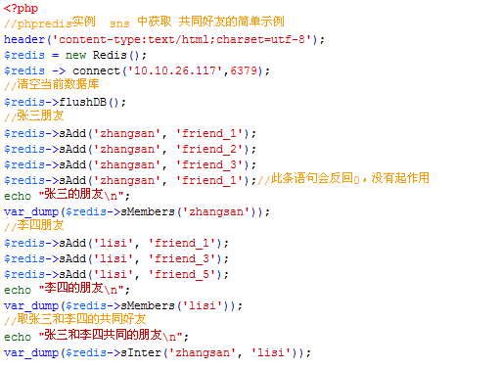
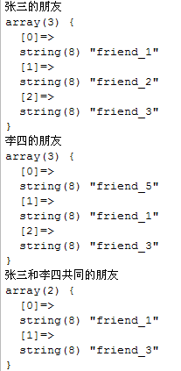
3.1.4 Redis的应用
一个简单的实例：SNS的常用功能，获取共同好友

Slide 24









3.1.4 Redis的应用
谁在使用Redis?
……

Slide 25
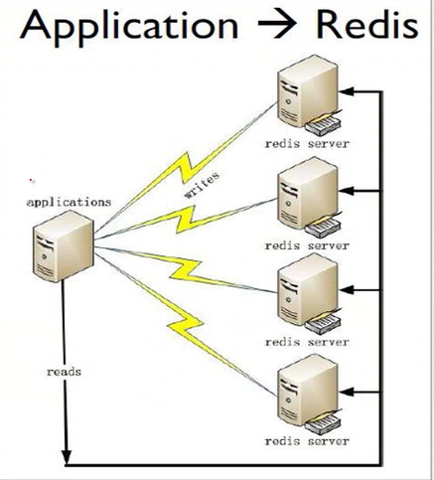
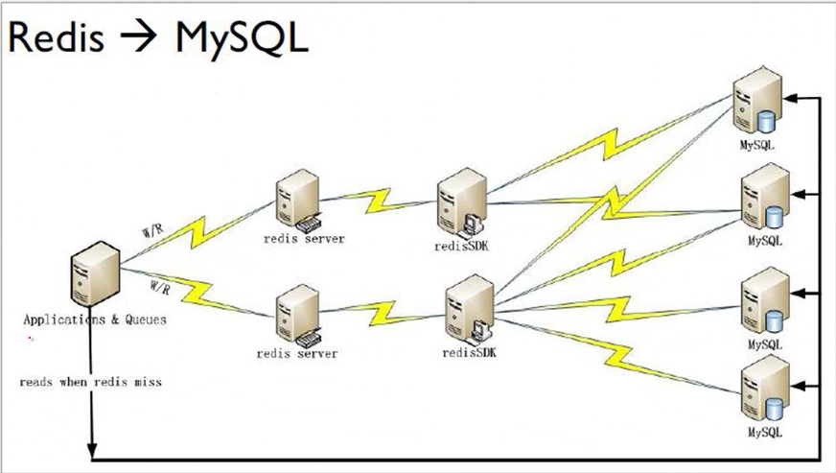
3.1.4 Redis的应用
新浪微博
国内最大的Redis用户是新浪微博
新浪有200多台物理机
400多个端口正在运行Redis
新浪微博Redis部署场景大致分为两种
1、应用程直接访问Redis数据库
2、应用程序直接访问Redis，只有当Redis访问失败时才访问数据库

Slide 26
总结
主要内容
3.1.1 Redis起源
3.1.2 Redis是什么
3.1.3 Redis的特点
3.1.4 Redis的应用

Slide 27
与Redis相关的几个网站
Redis官网：
http://redis.io
Redis中文官网：
http://www.redis.cn/
Redis命令，包括用法，示例等
http://redisdoc.com/

Slide 28
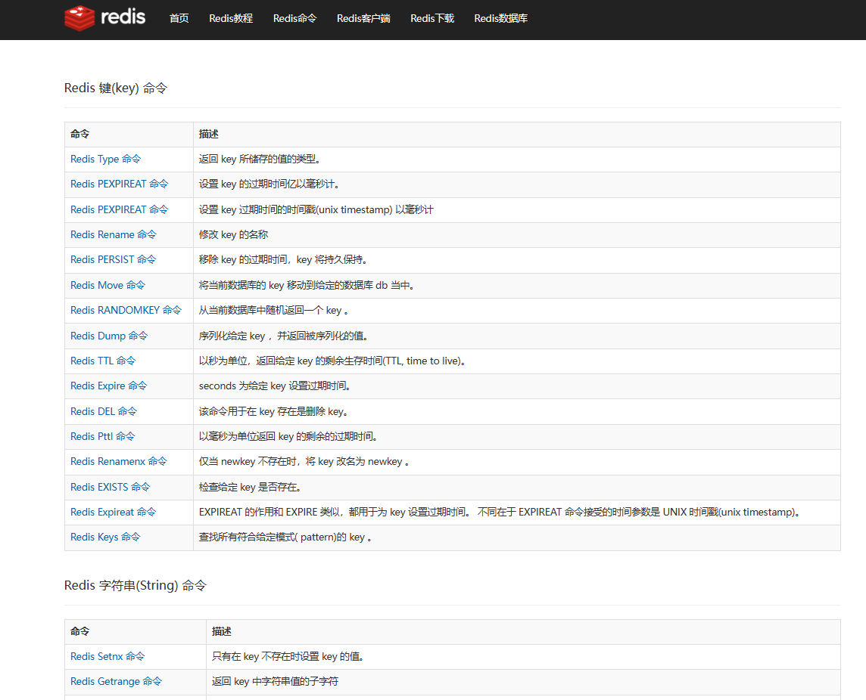
https://www.redis.net.cn/order/

Slide 29
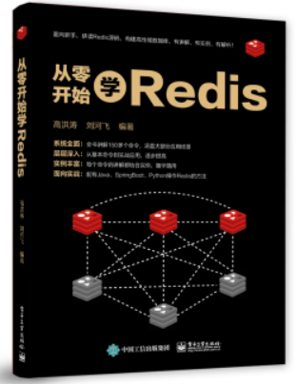
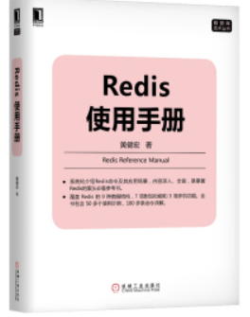

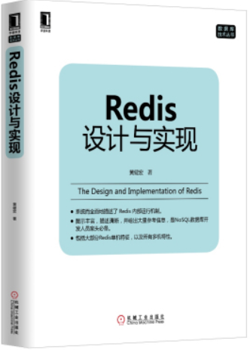
学习Redis推荐书籍
书名： Redis实战
作者：约西亚L.卡尔森（JosiahL.Carlson）
出版社：人民邮电出版社
书名： Redis设计与实现
作者： 黄健宏
出版社：机械工业出版社
书名：从零开始学Redis
作者：高洪涛,刘河飞
出版社：电子工业出版社
书名： Redis使用手册
作者： 黄健宏
出版社：机械工业出版社

Slide 30
几点注意
注意
总共学习命令将近100个，涵盖了多数常用命令
理解的基础上，多动手，多写，多试
注意不要与SQL语言弄混了，Redis用的不是SQL语言
课时所限，学习的内容只是Redis的冰山一角，更多的命令、功能，比如Redis与其他编程工具的联合开发，更高级的运用，希望同学们课下自主可以多探索

Slide 31
3.1.3 Redis的特点
Redis与Memcached等其他key-value内存缓存产品对比
Redis不仅仅支持key-value类型的数据，同时还提供list，set，sorted set，hash等数据结构存储， Memcached数据结构单一
Redis支持数据的主从复制，即master-slave模式的数据备份，读写分离，负载均衡， Memcached无数据冗余机制
Redis支持数据的持久化，可以将内存中的数据保存到磁盘中，重启的时候可以再次加载原有数据， Memcached断电数据丢失
Redis单个value的最大限制是1GB， Memcached单个value只能保存1MB的数据
Notes:
总体来讲，TPS方面redis和memcache差不多，要大于mongodb
redis在2.0版本后增加了自己的VM特性，突破物理内存的限制；可以对key value设置过期时间（类似memcache） memcache可以修改最大可用内存,采用LRU算法 mongoDB适合大数据量的存储，依赖操作系统VM做内存管理，吃内存也比较厉害，服务不要和别的服务在一起

